Slide 1
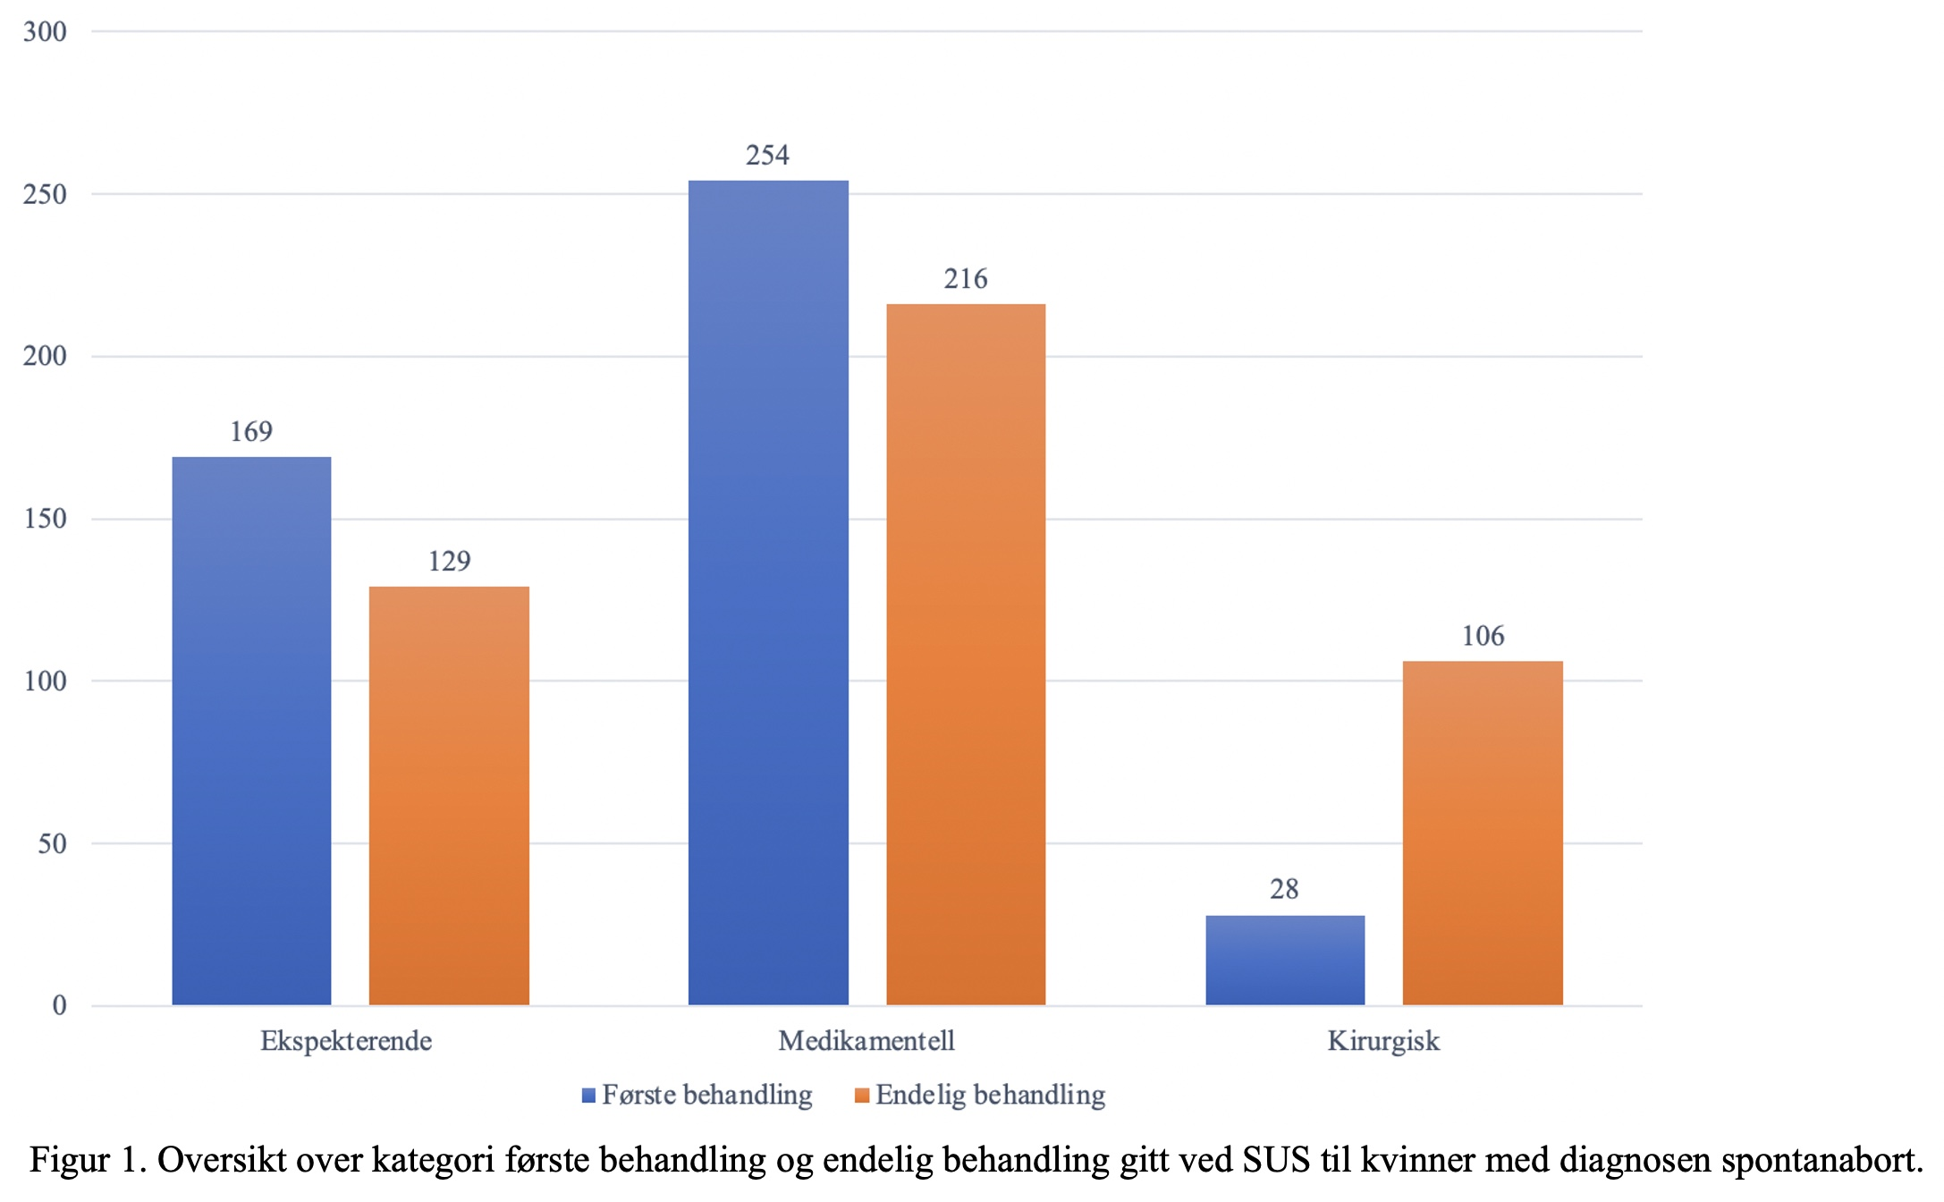
Diagnostisering og behandling av spontanabort ved SUS
Ine Strand Hagenes
Hanna Engelhardt Andersen Universitetet i Bergen
mub007@uib.no
han038@uib.no
o
En retrospektiv kohortstudie som har avdekket feilkoding av diagnoser og prosedyrer, betydelige forskjeller i retningslinjer, og mulige årsaker til geografiske misforhold i behandling.
BAKGRUNN
Spontanabort forekommer i 10-15% av erkjente svangerskap, etiologien er delvis kjent, og antas å være multifaktoriell (1). Behandling kan være ekspektans, medikamentell og kirurgisk (2).
Helseatlas
I følge Helseatlas for gynekologi foreligger stor geografisk variasjon i antall som tilbys kirurgisk behandling av spontanabort, og Stavanger Universitetssjukehus (SUS) hadde landets laveste andel (3).
Ulike retningslinjer
Studien sammenligner Norsk Gynekologisk Forenings Veileder i gynekologi 2015 med lokal prosedyrehåndbok til SUS (4, 5). Retningslinjene samsvarer ikke.
MÅL
Vi ønsket å finne karakteristika ved kvinnene som mottok de ulike behandlingsformene, undersøke om forskjeller i retningslinjer påvirket diagnostisering og behandling, og om diagnosene var kodet korrekt.
METODE
Retrospektiv kohortstudie av 451 spontanaborter ved SUS i perioden 2015-2017. Inkludert i studien var journaler registrert med ICD-10-kodene O02, O03, O06, og de kirurgiske kodene MBA00/03 (6).
Spontanabortene ble klassifisert i henhold til behandlingsform; ekspekterende, medikamentell eller kirurgisk.
For å avgjøre om koding har foregått korrekt er det tatt utgangspunkt i prosedyreboken til SUS.
RESULTAT
Av 451 fikk 129 ekspekterende, 216 medikamentell, og 106 kirurgisk behandling som endelig behandling. Totalt 140 (31%) var kodet med feil diagnose. Feil kirurgisk prosedyrekode ble gitt til 26 (5,8%) pasienter.
Dersom Veileder i gynekologi hadde vært fulgt framfor den lokale prosedyrehåndboken til SUS, ville 238 (52,8%) fått en annen diagnose.
Totalt 88 (83,0%) av kirurgiske behandlinger i utvalget har ikke utgjort en del av det statistiske grunnlaget i Helseatlas for gynekologi.
KONKLUSJON
Det ble oppdaget feilkoding ved diagnostisering og koding av prosedyrer. Det er betydelig forskjell i lokal prosedyrehåndbok og Veileder i gynekologi hva angår diagnostisering og behandling.
Over halvparten av diagnosene fra vårt utvalg ville vært diagnostisert med en annen diagnose, avhengig av om man følger Veileder i gynekologi eller den lokale prosedyrehåndboken ved SUS.
Et betydelig antall kirurgiske behandlinger er utelatt fra det statistiske grunnlaget i Helseatlas for gynekologi, og kan utgjøre årsaken til det geografiske misforholdet.
REFERANSER
Berner E. Hansen K. Spydslaug A. Spontanabort. Norsk gynekologisk forening Veileder i gynekologi (2021). ePub. ISBN 978-82-692382-1-1. [hentet 8. september 2022]. Tilgengelig fra:https://www.legeforeningen.no/foreningsledd/fagmed/norsk-gynekologisk-forening/veiledere/veileder-i-gynekologi/spontanabort/
Ræder M B. Wollen A-L. Braut R. Glad R. Spontanabort. Norsk gynekologisk forening Veileder i gynekologi(2015). [hentet 17. august 2022]. Tilgjengelig fra: https://www.legeforeningen.no/contentassets/a5d7370e547a4198900ada248f77a6cb/spontanabort.pdf
Helseatlas. Helseatlas for gynekologi [Internett]. Tromsø; Helse Nord RHF ved SKDE. [oppdatert 2019, hentet 17. august 2022]. Tilgjengelig fra: https://www.skde.no/helseatlas/v1/gyn/#kirurgisk-inngrep-etter-spontanabort
Ræder M B. Wollen A-L. Braut R. Glad R. Spontanabort. Norsk gynekologisk forening Veileder i gynekologi(2015). [hentet 17. august 2022]. Tilgjengelig fra: https://www.legeforeningen.no/contentassets/a5d7370e547a4198900ada248f77a6cb/spontanabort.pdf
Ravndal CM. Kvinneklinikken SUS. Spontan abort, missed abortion og habituell abort. Stavanger universitetssjukehus. 2015-2018. Revisjon 1.0. ID 31034 EQS.
Direktoratet for e-helse. FinnKode[Internett]. Direktoratet for e-helse;[oppdatert 2022; hentet 16. september 2022]. Tilgjengelig fra: https://finnkode.ehelse.no/#icd10/0/0/0/-1
ANERKJENNELSER
Veileder: Overlege og professor Jone Trovik
Biveileder: Avdelingsoverlege Astrid Rygh, ph.d.

